Slide 1
Виникнення писемності в Київській Русі
Доповідь підготував:
Студент 3 курсу ІПСА
Пугачов Олександр Миколайович
Науковий керівник:
Лук’янчук Лідія Яківна

Slide 2
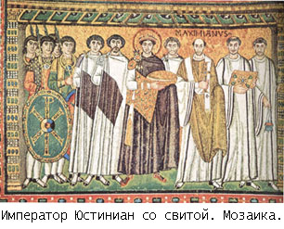
З чим пов’язано давньоруське письмо?
Християнізація
Появлення азбуки «руського письма»
Вплив візантійської культури

Slide 3
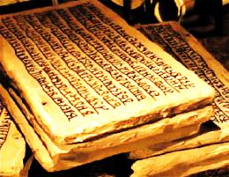
Вплив візантійської культури
Зв’язки України з Візантією дуже давні, але особливо посилилися вони після прийняття християнства
Що принесла Візантія?
Релігію (монастирі, чернече життя);
Нова абетка;
Зразки для шкільництва, літератури, права;

Slide 4
Як йшли пам'ятки до нас:
З Царгороду (Візантії) Дніпром до Києва
Інший шлях йшов через Сербію та Болгарію

Slide 5
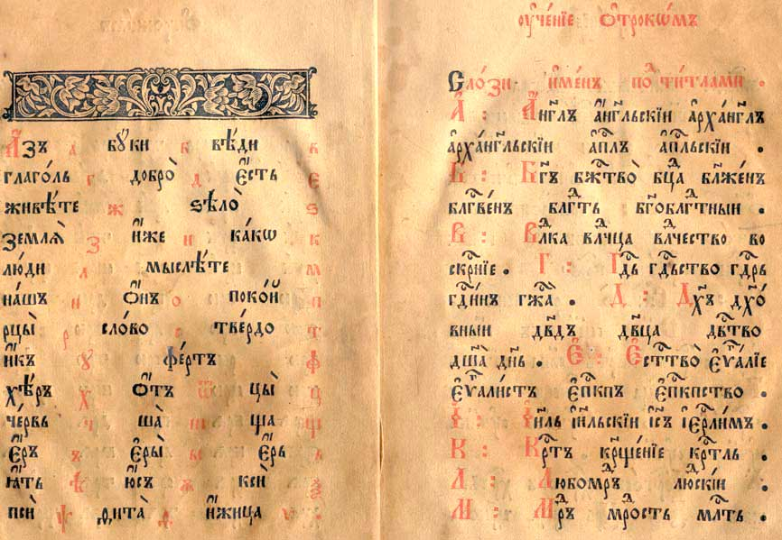
Глаголиця та кирилиця
До нашого часу збереглося дві слов'янські азбуки — глаголиця та кирилиця.
Яка з них давніша і яку винайшов слов'янський просвітитель Кирило, ці питання залишаються предметом дослідження вітчизняних і зарубіжних учених.
За Храбром, слов'яни спочатку не мали писемності, а лічили та гадали за допомогою рисок і зарубок.

Slide 6
Дохристиянська доба
IX ст. – формування Київської Русі;
Існування писемності на Русі до 1988р. засвідчується:
Знахідка євангелія та псалтиря — книжок, писаних «руськыми письмены».
Договори з греками, тексти яких переписані у «Повісті временних літ».
Археологічні знахідки
Згадки у Никонівському літописі під 864—867 pp. про похід київського князя Аскольда на Царград.
Євсевієве (Галицьке) Євангеліє — перепис фрагментів тексту зі старослов'янського перекладу Євангелія від Іоанна, виконаний для церкви святого Іоанна

Slide 7
Інші джерела давньоруської писемності
Написи на різних виробах: пряслицях, ливарних формочках, металевих виробах;
Написи на пряслицях, металевих виробах;
Берестяні грамоти, знайдені у Новгороді;
Дослідження давньоруських написів (XI—XIV ст.), зроблених відвідувачами на стінах стародавніх архітектурних будов, зокрема Софійського собору у Києві.

Slide 8
Розвиток писемності
Було засновано спеціальну майстерню з книгосховищем, де переписували книжки та робили переклади з грецьких оригіналів.
Остромирове євангеліє 1056—1057 pp.
Книги для світського читання з текстами повчального характеру, так звані Ізборники
Архангельське євангеліє 1092 p., а також так звані службові мінеї 1095, 1096, 1097 pp. — книги, що призначалися до церковної служби.

Slide 9
Висновки
Писемність Київської Русі виникла ще до християнізації;
Швидкий розвиток писемності був пов'язаний із загальним піднесенням культури та духовними потребами давньоруського населення;
Поширення писемності не тільки серед панівної верхівки та служителів церкви, а й серед інших верств населення
Центрами переписування книжок на Русі, крім Києва, можна назвати ще міста: Новгород, Ростов, Рязань, Псков, Галич, Чернігів, Володимир-Волинський та ін.

